Slide 1
SỞ GIÁO DỤC VÀ ĐÀO TẠO BÌNH ĐỊNH TRƯỜNG THPT LÝ TỰ TRỌNG
Bài dạy:
NÓI VÀ NGHE VỀ MỘT TƯ TƯỞNG, ĐẠO LÍ
Môn: Ngữ văn lớp 11 , Cánh Diều
Tổ: Ngữ văn
GV: Nguyễn Thị Xuân Nương

Slide 2
TRÌNH BÀY Ý KIẾN ĐÁNH GIÁ,
BÌNH LUẬN VỀ MỘT TƯ TƯỞNG ĐẠO LÍ
Nói và nghe

Slide 3
https://www.ypppt.com/
HÌNH THÀNH KIẾN THỨC
KHỞI ĐỘNG
LUYỆN TẬP
VẬN DỤNG

Slide 4
KHỞI ĐỘNG

Slide 5
NHIỆM VỤ
01
Điền vào bảng:
Cột K | Cột W | Cột L
Những điều đã biết về thuyết trình về một vấn đề xã hội nói chung | Những điều muốn biết thêm về kĩ năng trình bày ý kiến đánh giá, bình luận về một tư tưởng, đạo lí | Những điều em học được sau tiết học
… | … | …

Slide 6
Cột K | Cột W | Cột L
Những điều đã biết về thuyết trình về một vấn đề xã hội nói chung | Những điều muốn biết thêm về kĩ năng trình bày ý kiến đánh giá, bình luận về một tư tưởng, đạo lí | Những điều em học được sau tiết học
- Lựa chọn vấn đề thuyết trình.
- Xác định thời lượng thuyết trình và đối tượng người nghe để lựa chọn nội dung và cách trình bày phù hợp.
- Chuẩn bị dàn ý bài thuyết trình và các tư liệu, tranh ảnh, thiết bị hỗ trợ (nếu có).
- Sử dụng ngôn ngữ kết hợp nét mặt, ánh mắt, giọng điệu,… phù hợp với nội dung bài thuyết trình.
- Các bước tiến hành thuyết trình?
- Cần lưu ý thêm điều gì?
(Cuối giờ học điền)

Slide 7
NHIỆM VỤ
02
- Theo em, phần nói và nghe tiết hôm nay có liên hệ gì với phần viết mà em đã học trong tiết trước? - Nhiệm vụ học tập chúng ta cần thực hiện trong tiết học hôm nay là gì?

Slide 8
HÌNH THÀNH KIẾN THỨC

Slide 9
I. Định hướng
1.Khái niệm
Trình bày ý kiến đánh giá, bình luận về một tư tưởng, đạo lí là một hoạt động trong đó, người nói nêu lên nhận xét khen, chê và lí do tán thành hay phản đối của mình.

Slide 10
I. Định hướng
2. Yêu cầu chung
- Nắm vững mục đích, đối tượng người nghe và nội dung cần trình bày.
- Biết cách trình bày: cách nói, cách kết hợp, sử dụng sự hỗ trợ của các thiết bị công nghệ và các yếu tố phi ngôn ngữ (nét mặt, ánh mắt, giọng điệu,...) phù hợp với nội dung trình bày.

Slide 11
THỰC HÀNH
NÓI VÀ NGHE

Slide 12
Bài tập: Hãy trình bày ý kiến đánh giá, bình luận về một tư tưởng, đạo lí mà em tâm đắc.
1. Bước 1: Chuẩn bị nói
- Xác định đề tài, mục đích nói, đối tượng người nghe, không gian và thời gian nói.
- Tìm ý và lập dàn ý.

Slide 13
Bài tập: Hãy trình bày ý kiến đánh giá, bình luận về một tư tưởng, đạo lí mà em tâm đắc.
2.Bước 2: Trình bày bài nói
CUỘC THI:
“NHÀ HÙNG BIỆN TRẺ”

Slide 14
Bài tập: Hãy trình bày ý kiến đánh giá, bình luận về một tư tưởng, đạo lí mà em tâm đắc.
2.Bước 2: Trình bày bài nói
*Yêu cầu chung:
+ Dựa vào phần tóm tắt ý đã chuẩn bị trước
Người nói
+ Trình bày bài nói từ khái quát đến cụ thể.
+ Kết hợp các phương tiện giao tiếp phi ngôn ngữ với bài nói

Slide 15
Bài tập: Hãy trình bày ý kiến đánh giá, bình luận về một tư tưởng, đạo lí mà em tâm đắc.
2.Bước 2: Trình bày bài nói
*Chú ý:
+ Sử dụng các từ ngữ, các câu chuyển tiếp phù hợp.
+ Sử dụng giọng nói và ngữ điệu một cách thích hợp.
+ Sử dụng có hiệu quả các động tác cơ thể.
+ Các phương tiện phi ngôn ngữ cần được sử dụng với mức độ vừa phải,

Slide 16
Bài tập: Hãy trình bày ý kiến đánh giá, bình luận về một tư tưởng, đạo lí mà em tâm đắc.
2.Bước 2: Trình bày bài nói
+ Chú ý lắng nghe
+ Nghe để đưa ra quan điểm của mình.
Người nghe
+ Đặt câu hỏi
+ Trao đổi với người nói

Slide 17
Rubrics đánh giá bài trình bày ý kiến đánh giá, bình luận về một tư tưởng, đạo lí
Người thuyết trình:………………………………….. Người nhận xét:……………………………………….
Tiêu chí | Chưa đạt | Đạt | Tốt
1. Nội dung trình bày | Nôi dung sơ sài, chưa có nhiều lí lẽ và bằng chứng để làm sáng tỏ vấn đề cho người nghe hiểu. | Có đủ lí lẽ và bằng chứng để người nghe hiểu được vấn đề. | Nội dung đầy đủ, sâu sắc, thuyết phục, có quan điểm, suy nghĩ mới mẻ.
2. Hình thức trình bày | Bố cục chưa rõ ràng, lặp ý. Chưa có các công cụ, thiết bị hỗ trợ. | Bố cục rõ ràng, tuy nhiên chưa tạo được điểm nhấn khi trình bày. Sử dụng công cụ, thiết bị tương đối phù hợp. | Bố cục rõ ràng, có sáng tạo, có điểm nhấn khi trình bày. Sử dụng công cụ, thiết bị hỗ trợ phù hợp.

Slide 18
Rubrics đánh giá bài trình bày ý kiến đánh giá, bình luận về một tư tưởng, đạo lí
Tiêu chí | Chưa đạt | Đạt | Tốt
3. Tác phong, thái độ trình bày | Nói nhỏ, khó nghe, nói lặp lại ngập ngừng nhiều lần; còn thiếu nghiêm túc/ điệu bộ thiếu tự tin, mắt chưa nhìn vào người nghe, nét mặt chưa biểu cảm hoặc biểu cảm không phù hợp. | Nói to, nhưng đôi chỗ lặp lại hoặc ngập ngừng một vài câu; điệu bộ tương đối tự tin, mắt đôi lúc còn chưa nhìn vào người nghe, biểu cảm phù hợp với nội dung trình bày. | Nói to, truyền cảm; phong thái tự tin; tương tác, giao lưu tốt với người nghe.
4. Mở đầu và kết thúc hợp lí | Không chào hỏi và/ hoặc không có lời kết thúc bài nói. | Chào hỏi và có lời kết thúc bài nói. | Chào hỏi và có lời kết thúc bài nói ấn tượng.

Slide 19
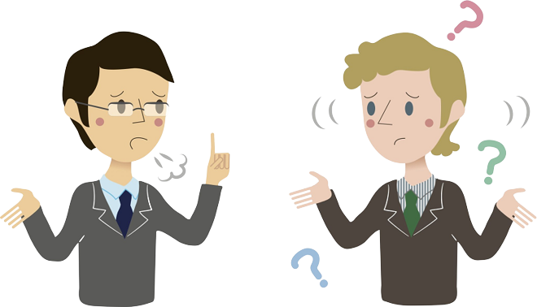
Bài tập: Hãy trình bày ý kiến đánh giá, bình luận về một tư tưởng, đạo lí mà em tâm đắc.
3. Bước 3: Trao đổi, đánh giá
- Lắng nghe ý kiến và câu hỏi của người nghe.
Trao đổi
- Trả lời và giải thích rõ ràng những câu hỏi, ý kiến của người nghe.

Slide 20
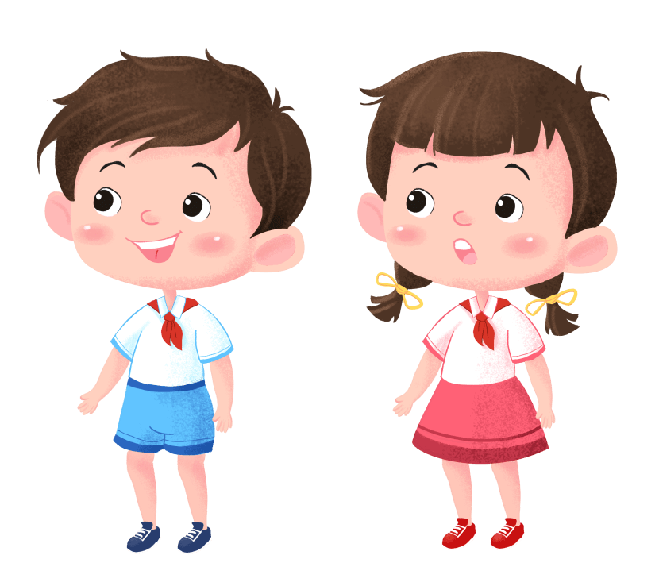
Bài tập: Hãy trình bày ý kiến đánh giá, bình luận về một tư tưởng, đạo lí mà em tâm đắc.
3. Bước 3: Trao đổi, đánh giá
Dựa vào bảng kiểm mà GV cung cấp, hãy tự đánh giá phần trình bày của chính mình và góp ý cho bạn.
Đánh giá

Slide 21
Bảng tự kiểm tra kĩ năng nói của bản thân
Nội dung tự kiểm tra kĩ năng nói | Đạt/ chưa đạt
Rút kinh nghiệm về bài thuyết trình:
+ Đã thuyết trình đầy đủ các nội dung chuẩn bị trong dàn ý chưa?
+ Cách thức thuyết trình, phong thái, giọng điệu, ngôn ngữ… có phù hợp không?
+ Các phương tiện hỗ trợ có hiệu quả như thế nào?
Đánh giá chung:
+ Điều em hài lòng về bài thuyết trình của mình là gì?
+ Điều gì em mong muốn thay đổi trong bài thuyết trình đó?

Slide 22
Bảng tự kiểm tra kĩ năng nghe
Nội dung tự kiểm tra kĩ năng nghe | Đạt/ chưa đạt
Kiểm tra kết quả nghe:
+ Nội dung nghe và ghi chép lại đã chính xác chưa?
+ Thu hoạch được những gì về nội dung và cách thức trình bày ý kiến đánh giá, bình luận về một tư tưởng đạo lí của bạn?
Rút kinh nghiệm về thái độ nghe:
+ Đã chú ý và tôn trọng người thuyết trình chưa?
+ Có nêu được câu hỏi và tham gia ý kiến trong quá trình thảo luận không?

Slide 23
Nhiệm vụ về nhà:
Chuẩn bị phần Tự đánh giá của bài học 1

